Slide 1
Historia gminy Paczków
Zabytki

Slide 2

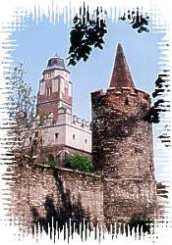
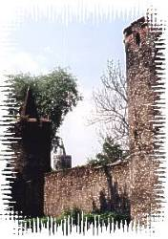
Mury obronne
Średniowieczne mury obronne z basztami łupinowymi, pochodzące z XIV w. należą do najlepiej zachowanych zabytków tego rodzaju w Polsce. Do naszych czasów zachowało się 19 baszt z 24.

Slide 3

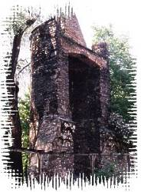
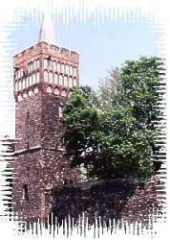
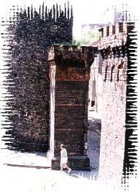
Wieże bramne
Wieże bramne to pozostałości po zewnętrznych umocnieniach wzniesionych w XV w. Zachowały się charakterystyczne wieże będące częścią zniszczonych budynków bramnych. Dzisiaj możemy podziwiać Wieżę Bramy Kłodzkiej (zw. Górną), Wieżę Bramy Wrocławskiej (zw. Dolną), Wieżę Bramy Ziębickiej (zw. Łaziebną) oraz późniejszą renesansową Wieżę Nyską.

Slide 4

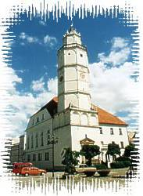
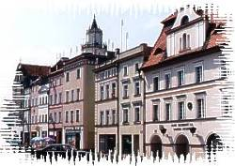
Ratusz i kamienice mieszczańskie
Ratusz powstał w połowie XVI w. Do naszych czasów zachowała się jedynie wieża ratuszowa. Obecny wygląd zawdzięcza przebudowie w latach 1821 - 1822. Wokół rynku usytuowane są piękne, renesansowe kamieniczki z bogato zdobionymi szczytami.

Slide 5
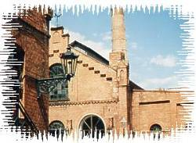
Muzeum Gazownictwa
Muzeum Gazownictwa jest jedną z większych atrakcji miasta. W budynku dawnej gazowni, na starych oryginalnych urządzeniach można prześledzić proces wytwarzania gazu. Czynne są również sale wystawiennicze, gdzie zaprezentowano kolekcję gazomierzy.

Slide 6

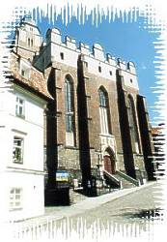
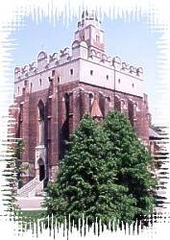
Kościół parafialny p.w. św. Jana Ewangelisty
Kościół jest charakterystycznym przykładem świątyni obronnej z I poł. XIV w. Budowę rozpoczęto w 1350 roku i trwała ona około trzydziestu lat. W czasach najazdów tureckich świątynię przebudowano i ufortyfikowano. Wnętrze kościoła to przykład pięknego gotyckiego rozwiązania architektonicznego. Zwracają uwagę zwieńczenia gwiaździste i sieciowe. W jednej z kaplic znajduje się bardzo rzadko spotykane sklepienie gwiaździste - wichrowane. Przykładem gotyckiej kamieniarki są portale: główne, w kruchtach i zakrystii. Z bogatego wyposażenia wnętrza zachowały się tylko dwa ołtarze oraz studnia "tatarska".

Slide 7
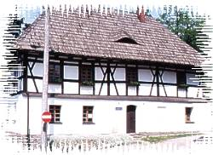
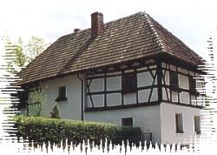
Dom Kata
Od XVIIIw. Jest to siedziba Towarzystwa Przyjaciół Paczkowa.

Slide 8

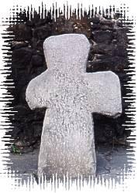
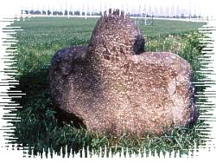
Krzyże pokutne w Kamienicy i Unikowicach
Krzyż pokutny w Unikowicach Krzyż pokutny w Kamienicy

